Slide 1
ОДЕСЬКИЙ НАЦІОНАЛЬНИЙ МЕДИЧНИЙ УНІВЕРСИТЕТ
ФАРМАЦЕВТИЧНИЙ ФАКУЛЬТЕТ
КАФЕДРА ОРГАНІЗАЦІЇ ТА ЕКОНОМІКИ ФАРМАЦІЇ З ПІСЛЯДИПЛОМНОЮ ПІДГОТОВКОЮ
Лекція
Організація проведення інвентаризації в аптечних закладах. Аналіз та управлінські рішення щодо результатів інвентаризації. Автоматизація процедури інвентаризації

Slide 2
1. Визначення , мета, нормативне регулювання
Інвентаризація — це перевірка і документальне підтвердження наявності та стану, а також оцінка активів та зобов'язань підприємства
Регулюється
Наказ Міністерства фінансів України від 02.09.2014 № 879 «Положення про інвентаризацію активів та зобов’язань»
Мета проведення:
забезпечення достовірності даних бухгалтерського обліку та фінансової звітності підприємства

Slide 3
Завдання інвентаризації
виявлення фактичної наявності активів
перевірка повноти відображення зобов’язань
установлення лишку або нестачі активів шляхом зіставлення фактичної їх наявності з даними бухгалтерського обліку
виявлення активів, які частково втратили свою первісну якість та споживчу властивість або застарілих
виявлення матеріальних та нематеріальних активів, що не використовуються

Slide 4
Забезпечення процесу інвентаризації
Проведення інвентаризації забезпечується власником або керівником підприємства, який:
створює необхідні умови для її проведення,
визначає об’єкти
визначає періодичність
визначає строки проведення інвентаризації*
(*крім випадків, коли проведення інвентаризації є обов’язковим, у цих випадках визначені на підприємстві строки проведення інвентаризації не можуть перевищувати строків, визначених Положенням № 879)

Slide 5
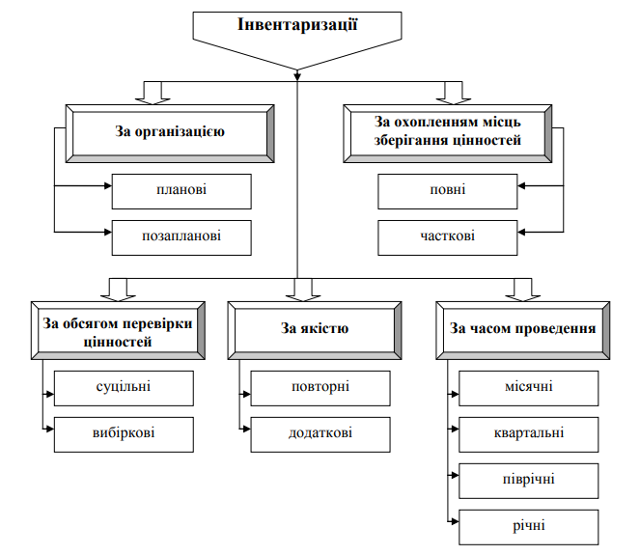
Класифікація інвентаризації

Slide 6
Характеристика видів
планові: планові передбачені відповідним планом на календарний рік, дата проведення відома заздалегідь
позапланові (раптові) пов’язані з непередбаченими обставинами – стихійні лиха, крадіжки, аварії, вимоги судово-слідчих органів тощо

Slide 7
Характеристика видів
суцільні (повні) - інвентаризацією охоплюються всі активи підприємства незалежно від їх місцезнаходження, проводять одночасно в усіх матеріально відповідальних осіб
вибіркові (часткові) - інвентаризація охоплює окремі активи (наприклад, грошові засоби, група контрольованих речовин тощо), проводиться тільки у відповідних матеріально відповідальних осіб

Slide 8
Проведення інвентаризації є обов’язковим:
перед складанням річної фінансової звітності , в суцільному обсязі
у разі зміни матеріально відповідальних осіб, в обсязі товарно-матеріальних цінностей, які знаходяться на відповідальному зберіганні,
у разі зміни керівника колективу, в обсязі товарно-матеріальних цінностей, які знаходяться на відповідальному зберіганні,
у разі вибуття з колективу більше половини його членів або на вимогу хоча б одного члена колективу при колективній матеріальній відповідальності (на день приймання-передачі справ) в обсязі товарно-матеріальних цінностей, які знаходяться на відповідальному зберіганні;
у разі встановлення фактів крадіжок або зловживань, псування цінностей (на день встановлення таких фактів) в обсязі, визначеному керівником підприємства;
за судовим рішенням або на підставі належним чином оформленого документа органу, який відповідно до закону має право вимагати проведення такої інвентаризації
у разі техногенних аварій, пожежі чи стихійного лиха (на день після закінчення явищ) в обсязі, визначеному керівником підприємства;
у разі припинення підприємства
у разі передачі майна державного підприємства або бюджетної установи в оренду, приватизації майна державного підприємства

Slide 9
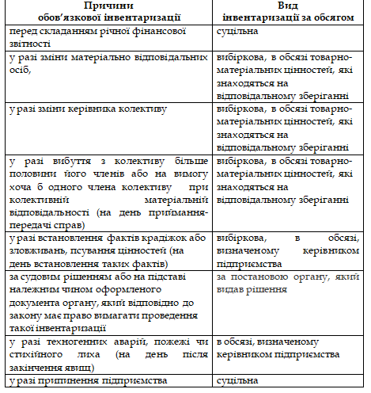
Проведення інвентаризації є обов’язковим

Slide 10
Інвентаризація земельних ділянок, будівель, споруд та інших нерухомих об’єктів може проводитись один раз на три роки
Інвентаризація інших активів та зобов’язань проводиться перед складанням річної фінансової звітності (= один раз на рік)

Slide 11
Організація та основні правила проведення інвентаризації
Для проведення інвентаризації на підприємстві наказом керівника підприємства створюється інвентаризаційна комісія з представників апарату управління підприємства, бухгалтерської служби та досвідчених працівників підприємства, які знають об’єкт інвентаризації, ціни та первинний облік (економісти, бухгалтера)
Інвентаризаційну комісію очолює керівник підприємства (його заступник) або керівник структурного підрозділу підприємства
У разі проведення інвентаризації за судовим рішенням посадові особи відповідного органу (за їх згодою) можуть бути присутні при проведенні інвентаризації (представники суду, поліції тощо)
Інвентаризація проводиться повним складом інвентаризаційної комісії та у присутності матеріально-відповідальної особи

Slide 12
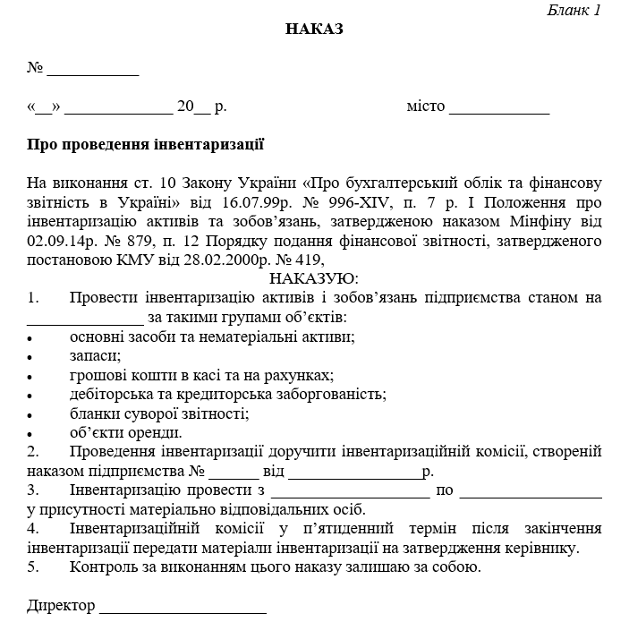

Slide 13
Основні правила проведення інвентаризації
До початку перевірки фактичної наявності активів:
перевіряється справність усіх ваговимірювальних приладів;
визначаються залишки на дату інвентаризації;
активи групуються, розсортовуються та розкладаються за назвами, сортами, розмірами у порядку, зручному для підрахунку (у разі проведення раптових інвентаризацій це робиться у присутності інвентаризаційної комісії )
голова інвентаризаційної комісії візує всі прибуткові та видаткові документи із зазначенням «До інвентаризації на (дата)». Для бухгалтерської служби ці документи є підставою для визначення залишків активів на початок інвентаризації за даними обліку
матеріально відповідальні особи дають в інвентаризаційному описі розписки про те, що до початку інвентаризації всі прибуткові та видаткові документи на активи здані в бухгалтерію, що всі цінності, які надійшли під їх відповідальність, оприбутковані, а ті, що вибули, списані.
Фактична наявність активів при інвентаризації встановлюється шляхом обов’язкового підрахунку, зважування, обміру. Переважування, підрахунок проводяться у порядку розміщення активів у приміщенні, де вони зберігаються.
На активи, що надійшли під час інвентаризації складаються окремі інвентаризаційні описи.

Slide 14
Документи інвентаризаційної комісії
Інвентаризаційні описи застосовуються для фіксування наявності, стану та оцінки активів підприємства . В інвентаризаційному описі активи наводяться за найменуваннями в кількісних одиницях виміру.
На кожній сторінці інвентаризаційного опису вказуються словами число порядкових номерів активів та загальна кількість у натуральних вимірах незалежно від того, в яких одиницях виміру (упаковках, штуках, метрах, кілограмах тощо) вони відображені.
В інвентаризаційних описах помарок і підчисток не допускається. Виправлення помилок повинно робитися в усіх примірниках описів шляхом закреслення неправильних записів і написання над ними правильних. Виправлення повинні бути підписані всіма членами інвентаризаційної комісії (та матеріально відповідальними особами.
Інвентаризаційні описи підписуються всіма членами інвентаризаційної комісії та матеріально відповідальними особами.
Після закінчення інвентаризації оформлені інвентаризаційні описи здаються до бухгалтерської служби для перевірки, виявлення і відображення в обліку результатів інвентаризації.

Slide 15
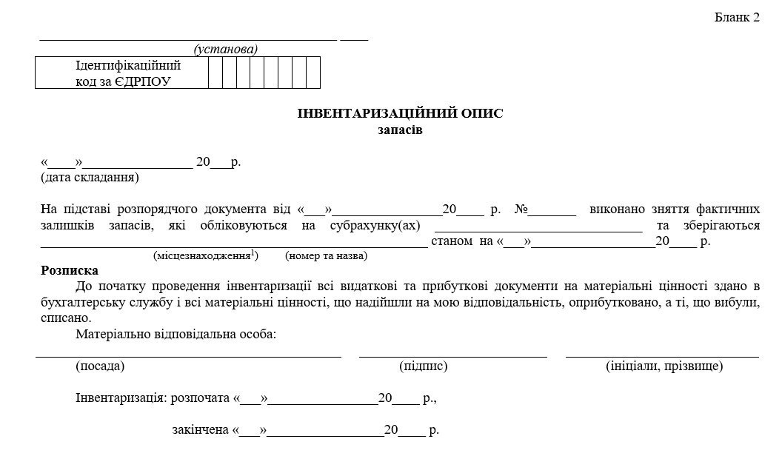

Slide 16
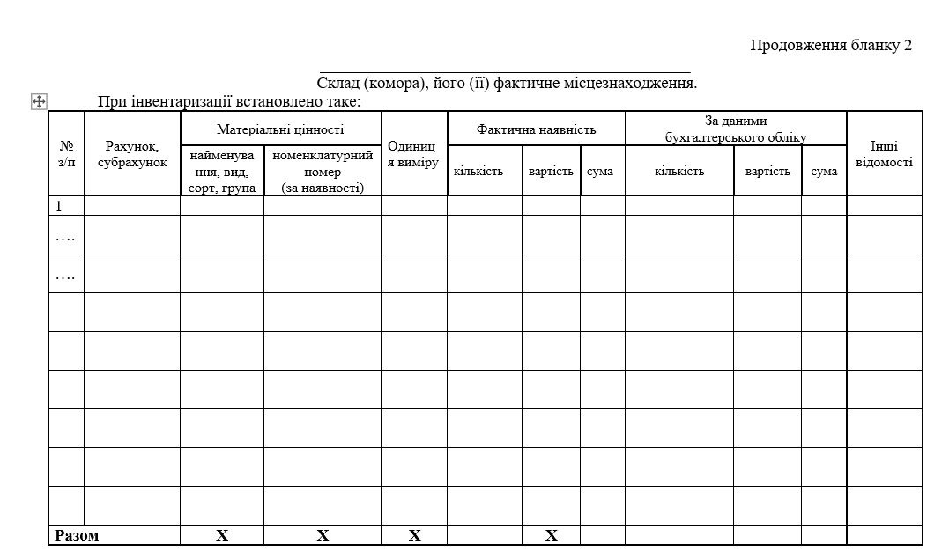

Slide 17
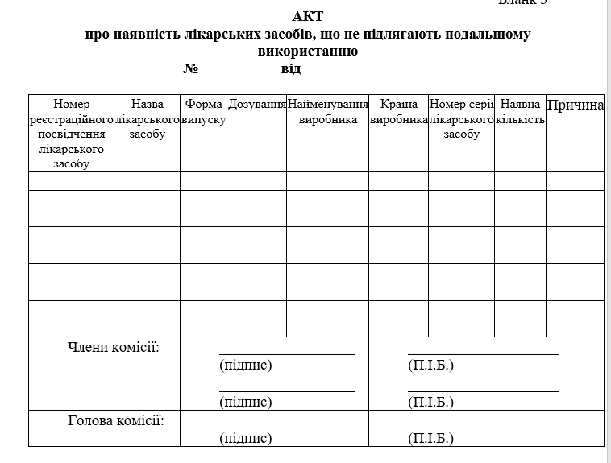

Slide 18
Результати інвентаризації
Бухгалтерською службою складаються звіряльні відомості активів і зобов’язань, у яких відображаються розбіжності між даними бухгалтерського обліку і даними інвентаризаційних описів
Вартість лишків і нестач в звіряльних відомостях наводиться відповідно до їх оцінки в документах бухгалтерського обліку
Висновки щодо виявлених розбіжностей між фактичною наявністю і даними бухгалтерського обліку, які наводяться в звіряльних відомостях, та пропозиції щодо їх врегулювання відображаються інвентаризаційною комісією у протоколі, що складається після закінчення інвентаризації і передається на розгляд та затвердження керівнику підприємства.
Виявлені під час інвентаризації непридатні або зіпсовані запаси вносяться до окремого інвентаризаційного опису, в якому вказуються найменування відповідних запасів, їх кількість, причини, ступінь і характер псування, пропозиції щодо їх знецінення, списання або можливості використання цих предметів у господарських цілях
Матеріали інвентаризації (описи, акти, звіряльні відомості, протоколи) оформляються не менше ніж у двох примірниках

Slide 19
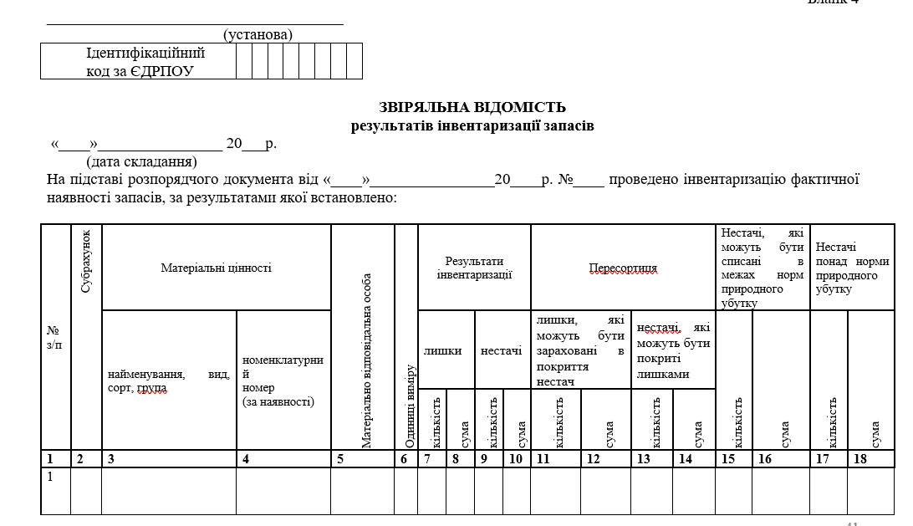

Slide 20
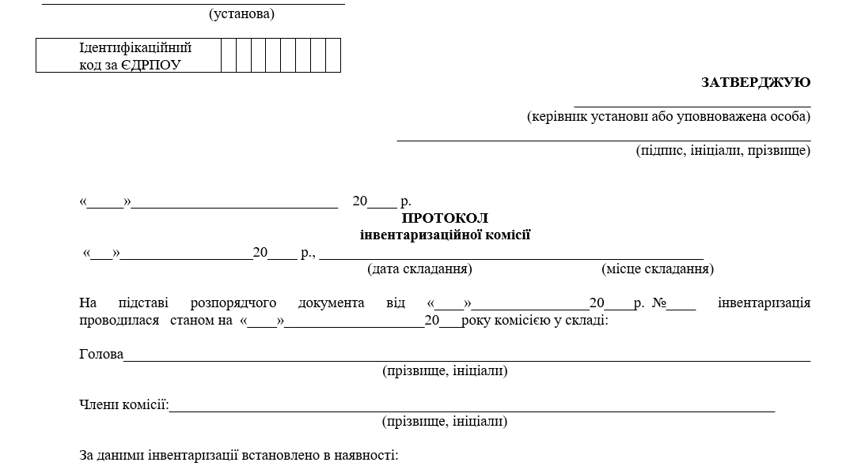

Slide 21
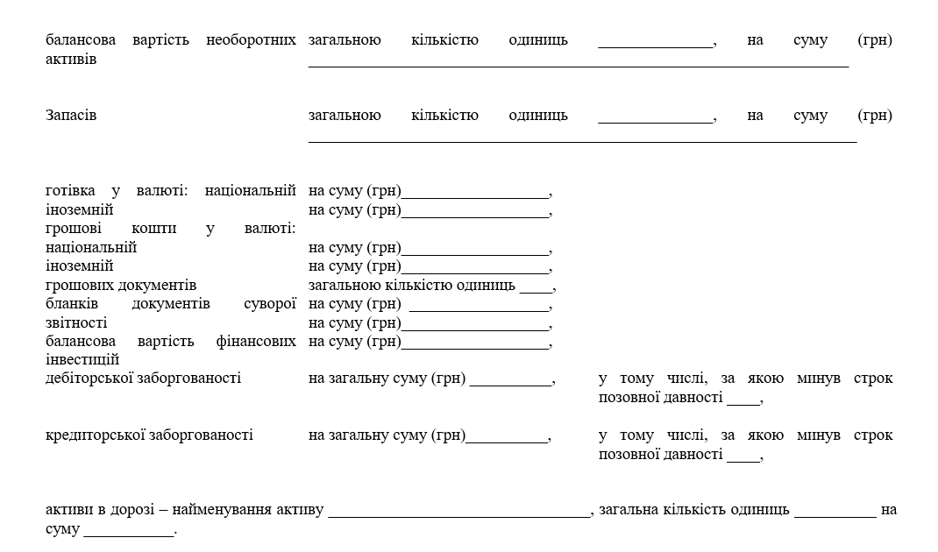

Slide 22
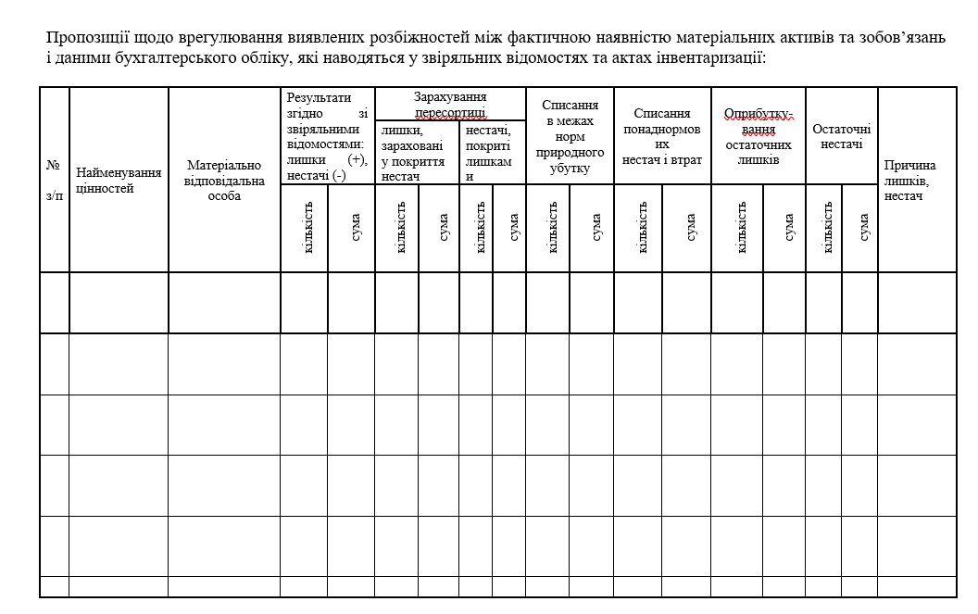

Slide 23
Результати інвентаризації
нестача запасів у межах установлених норм природного убутку, виявлена під час інвентаризації, списується за розпорядженням керівника підприємства на витрати. За відсутності норм природного убутку втрата розглядається як нестача понад норму;
втрати від псування цінностей списуються та відносяться на рахунок винних осіб
перевищення запасів, що виявились у лишку, відноситься на збільшення запасів та доходів (оприбутковуються)

